Slide 1



INSTITUTO TECNOLÓGICO DE FRONTERA COMALAPA MATERIA Investigación de Operaciones TEMA 2 Act 2.2 Reporte de practica (PomQM y R-Studio ALUMNO Amilcar Alejandro Corona Escobar Tercer semestre, ing. Sistemas Computacionales. NC: 241260074 MODALIDAD Escolarizada DOCENTE Ing. Mingo Velázquez Francisco Javier. Frontera Comalapa Chis, a 29 de Sepiembre de 2025

Slide 2
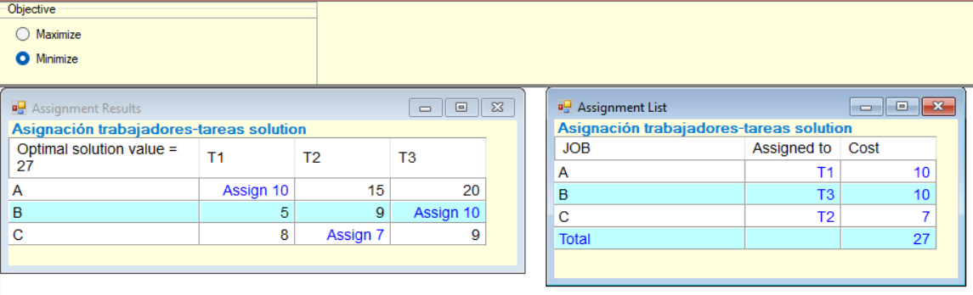
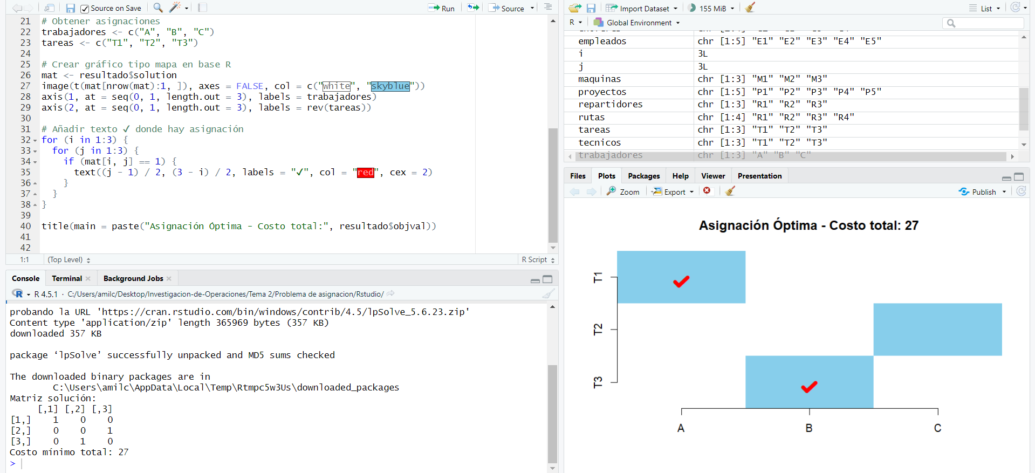
EJERCICIOS DE ASIGNACION EN RSTUDIO Y POMQM Ejercicio 1: Asignación de trabajadores a tareas Enunciado: Una empresa tiene 3 trabajadores (A, B, C) y 3 tareas (T1, T2, T3). El costo de asignar cada trabajador a cada tarea es el siguiente: Resultado en PomQm:
Resutado en R-Studio:

Slide 3
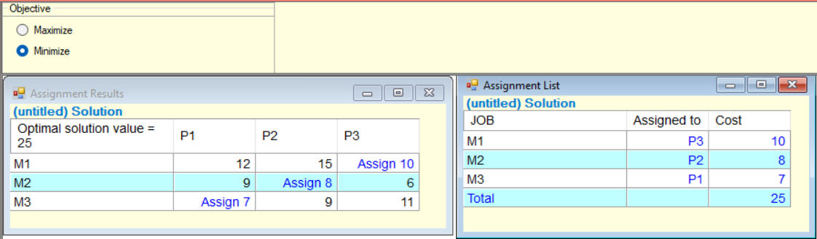
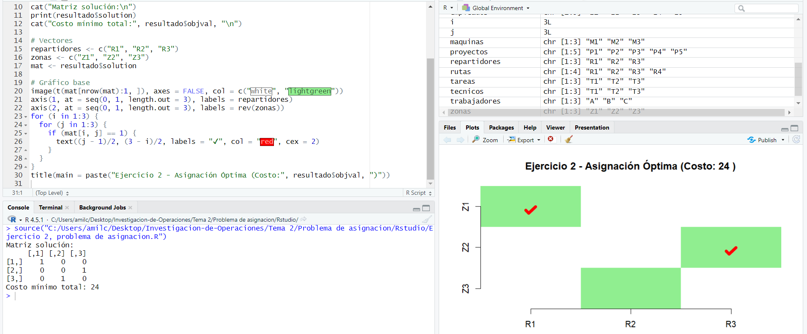
Ejercicio 2: Asignación de máquinas a productos
Enunciado:
Una fábrica tiene 3 máquinas (M1, M2, M3) y 3 productos (P1, P2, P3). El tiempo (en horas) que cada máquina tarda en producir un producto es:
Resultado en PomQM:
Resultado en R-Studio

